Slide 1
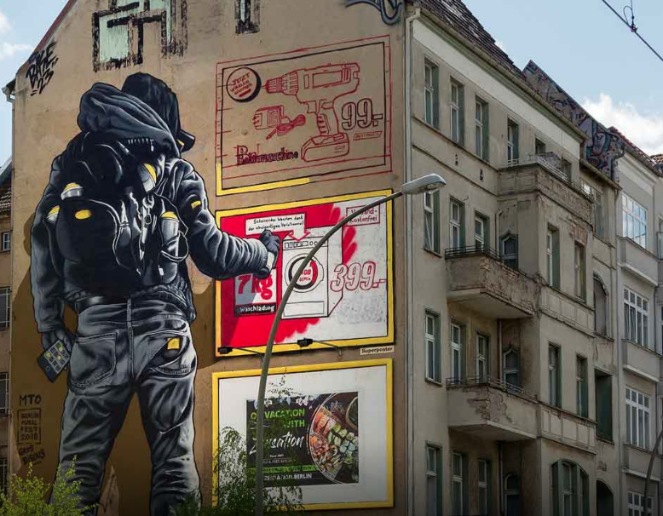
Graffiti Die Kunst auf der Straße
Workshop
Sprachniveau: A1 / A2
Bildquelle: https://fernwehmotive.de/street-art-map-berlin/

Slide 2
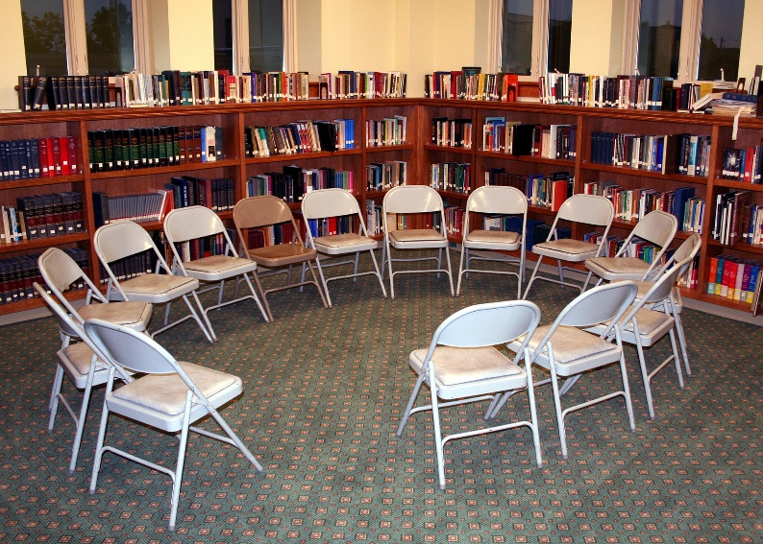
Steht auf oder bleibt sitzen!
Mir geht´s heute gut.
In meiner Stadt gibt es viele Graffitis.
Ich habe schon Graffitis gemalt.
© pixabay
Notes:
Get up or stay seated!
Zu Beginn der Sitzung bilden die Schüler*innen einen Kreis (wenn sie können) und stehen auf, wenn eine Aussage auf sie zutrifft. Sie erzählen auf Deutsch, wie sie sich heute fühlen, erklären auf Deutsch, ob es in ihrer Stadt Graffitis gibt oder nicht und erzählen den anderen, was sie bereits über Graffitis wissen (auf Englisch, wenn nicht auf Deutsch).
To start the session, pupils build a circle (if they can) and stand up if a statement applies to them. They talk about how they are feeling today in German, explain whether there's graffiti in their town or not in German and tell the others what they already know about graffiti (in English, if not in German).

Slide 3


Was sind Graffitis?
Welche Assoziationen habt ihr?
 5 min
Diskutiert in der Gruppe auf Deutsch oder auf Englisch.
Notes:
What are graffiti? What do you associate with them?
Teilnehmer*innen diskutieren in Gruppenarbeit, einige Teilnehmer*innen stellen Ergebnisse vor.
Pupils discuss in group work, some participants present results.
Discuss in your group in German or English.

Slide 4
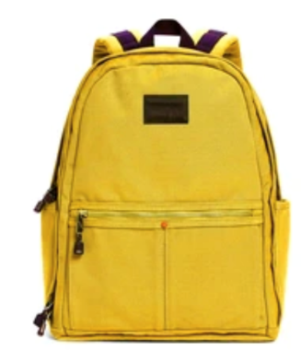

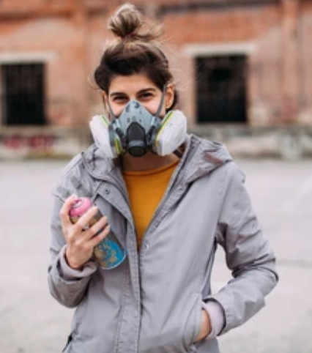
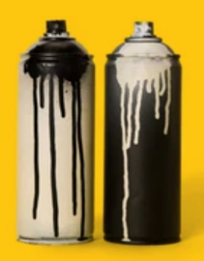
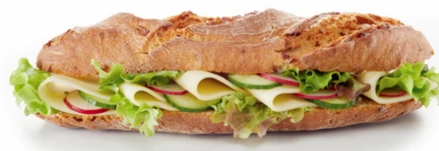

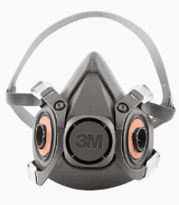
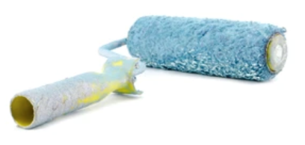
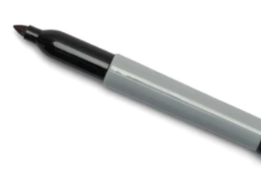
Eine Graffitikünstlerin aus Berlin
Hallo, ich heiße Anja und ich bin Graffitikünstlerin. Ich bin 15 Jahre alt und wohne mit meiner Familie, das sind mein Bruder Tim und meine Mutter Claudia, in Berlin.
Bilderquelle: Shuterstock
Notes:
A graffiti artist from Berlin
Lehrkraft erklärt, dass Schüler*innen eine Graffitikünstlerin aus Berlin kennen lernen und was sie für ihre Kunst braucht. Ein/e Teilnehmer*in liest den Text in der Sprechblase vor.
Teacher explains that the pupils will get to know a graffiti artist from Berlin and what she needs for her art. One volunteer reads out the text in the speech bubble.

Slide 5
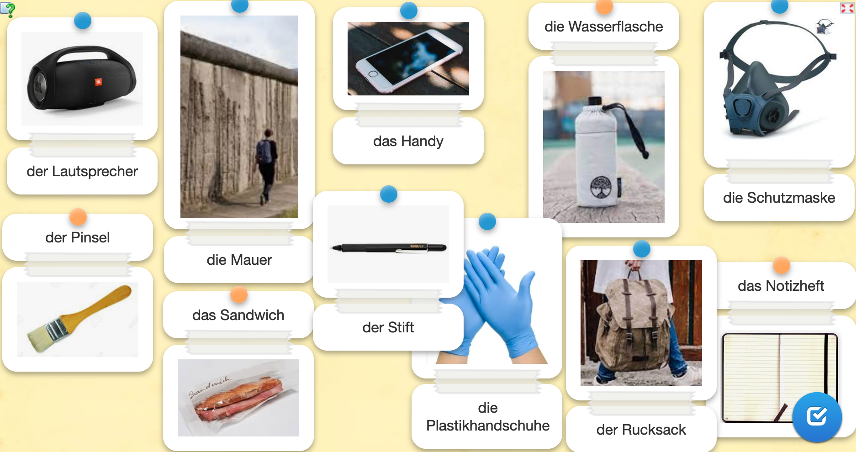
Notes:
Lehrkraft nennt die Gegenstände, die ein*e Graffitikünslter*in braucht auf Deutsch vor, macht dazu jeweils eine Bewegung.
Teilnehmer*innen stehen auf, sprechen nach und machen die Bewegung mit.
Teacher names the objects that a graffiti artist needs in German and performs a action for each.
Pupils stand up, repeat and join in the action.
For example: Teacher paints in the air with an imaginary paintbrush.

Slide 6
Ihr packt in eurem Rucksack …
 3 min
Ich packe in meinen Rucksack eine Wasserflasche …
Bilderquelle: Shuterstock
Notes:
In your rucksack you pack ...
Lehrkraft erklärt, dass Teilnehmer*innen in Gruppen die Vokabeln üben, indem sie sie in einen Rucksack packen.
Lehrkraft macht ein Beispiel mit einer*m Teilnehmer*innen vor.
Lehrkraft verteilt während der Gruppenarbeit die Karten für die nächste Übung.
Teacher explains that participants practice the vocabulary in groups by packing the items in a backpack.
Teacher demonstrates an example with one participant.
Teacher distributes the cards during the group work for the next exercise.

Slide 7
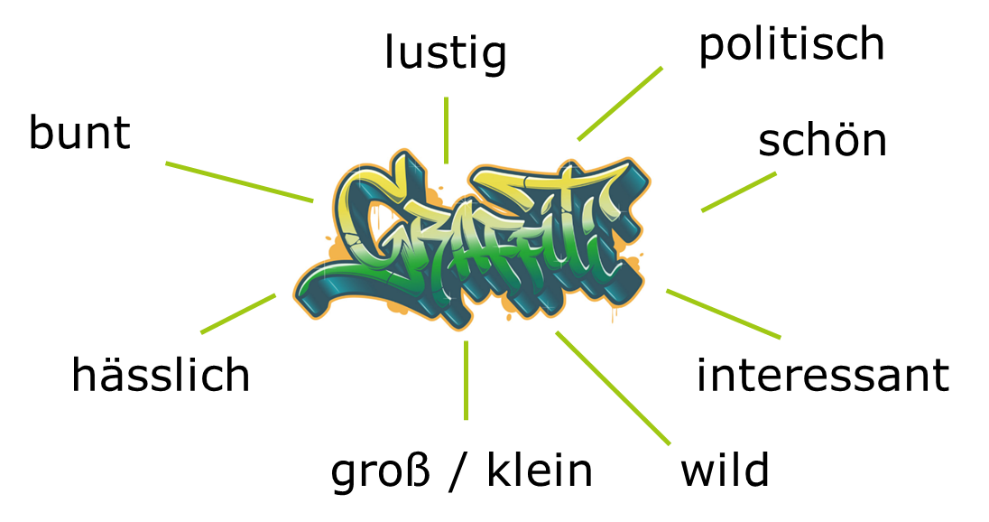
Wie kann ein Graffiti sein?
Quelle: https://cdn2.vectorstock.com/i/1000x1000/73/26/graffiti-word-in-style-text-vector-16397326.jpg
Notes:
What can graffities look like?
Other adjectives: rund/ eckig/ oval, hell/ dunkel, warme/ kalte Farben

Slide 8

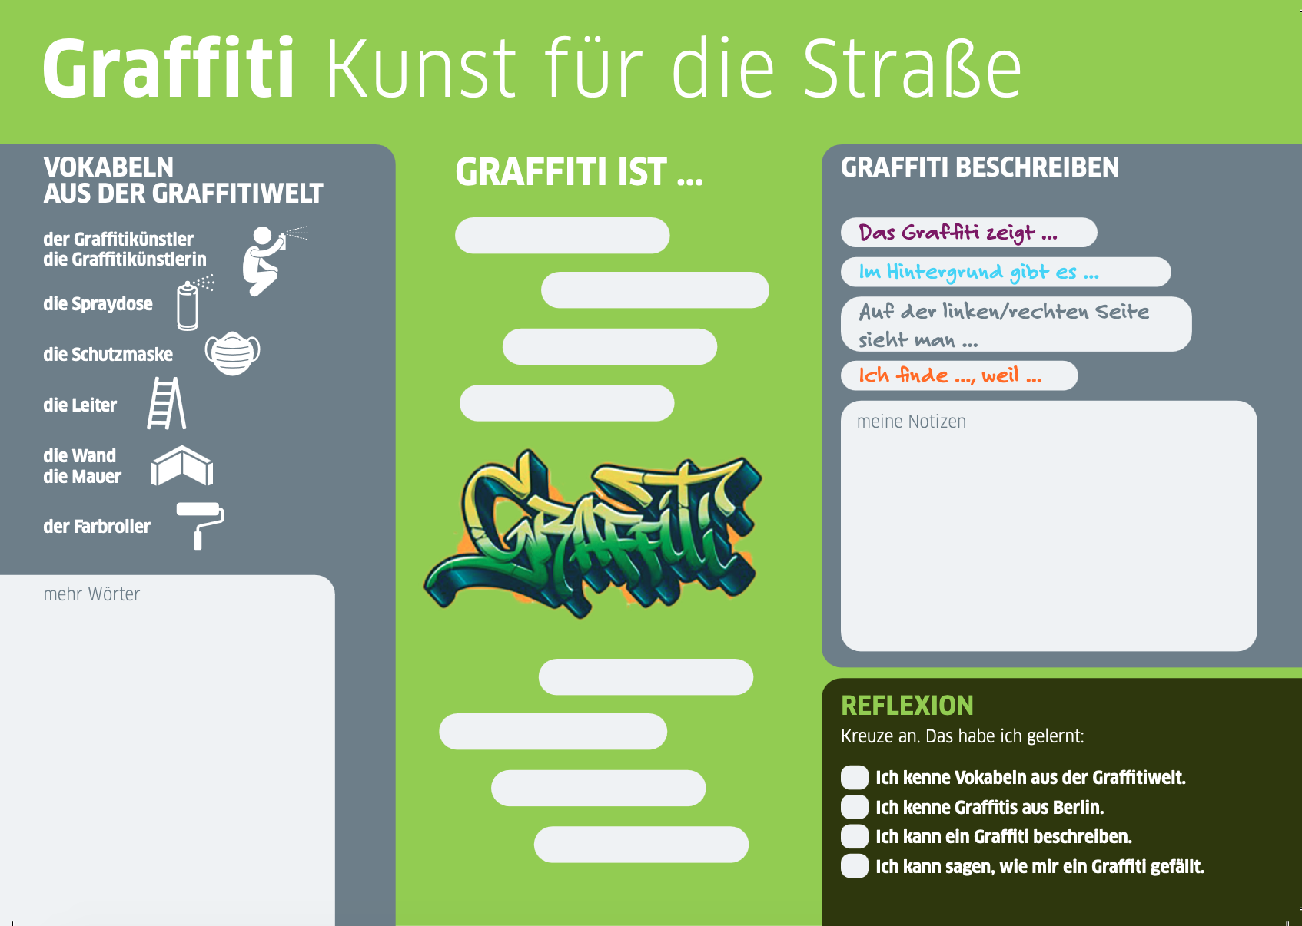
Notiert Adjektive, um Graffitis zu beschreiben
 3 min
Notes:
What can graffiti look like? Write down adjectives.
Lehrkraft fragt wie ein Graffiti sein kann? Einige Teilnehmer*innen geben ein Beispiel.
Teilnehmer*innen notieren Adjektive auf der Karte. Sie können ein Wörterbuch benutzen.
Danach nennen einige Teilnehmer*innen Adjektive. Darauf achten, dass sie im ganzen Satz antworten: „Graffiti ist …“
Teacher asks what graffiti can be like? Some pupils give an example.
Pupils write down adjectives on the card. They can use a dictionary.
Then some pupils name adjectives. Teacher makes sure that they answer in a complete sentence: ‘Graffiti is ...’

Slide 9
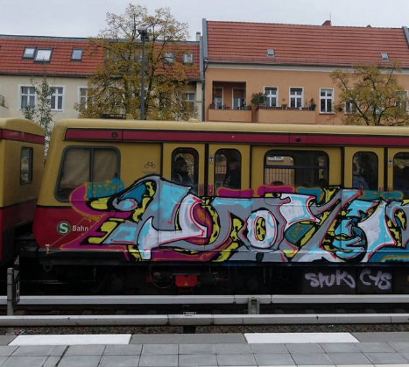
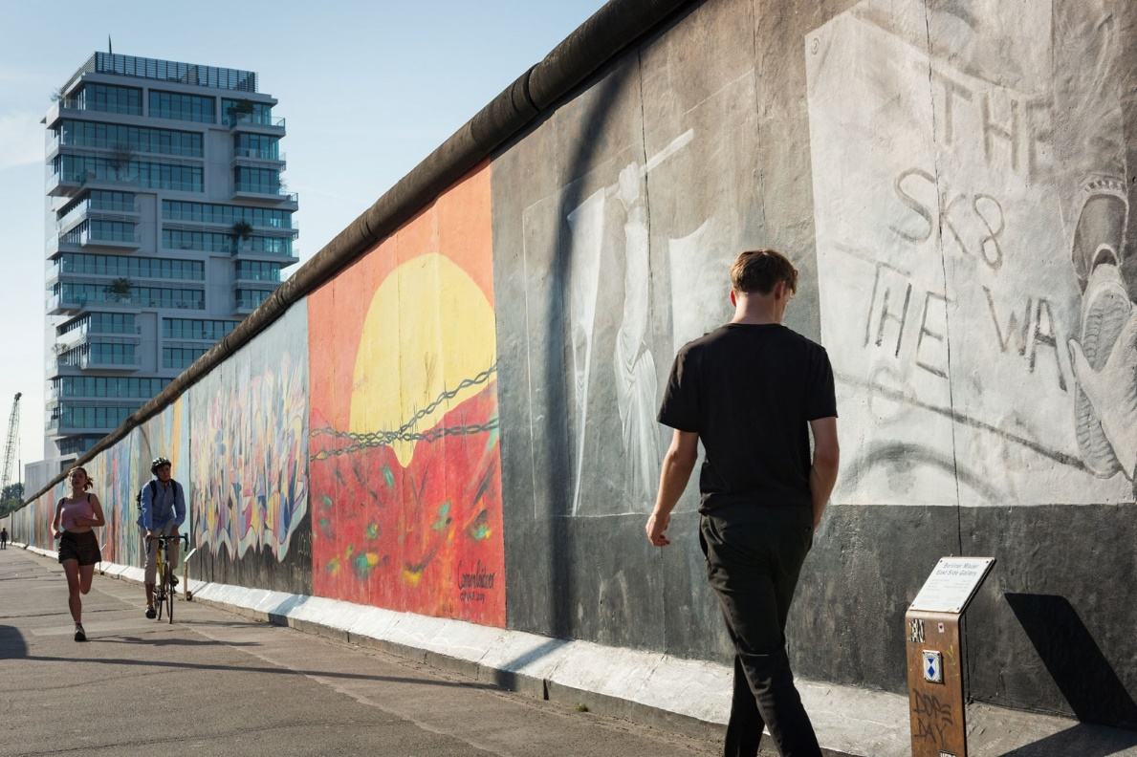
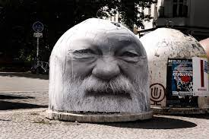
Graffitis in …? Der Hauptstadt BERLIN
Quelle: https://fernwehmotive.de/street-art-map-berlin/
Notes:
Lehrkraft stellt Fragen: Was sieht man auf diesen Bildern? (Berliner Mauer, U-Bahn, …) Welche Stadt ist das? Wer war schon mal in Berlin? Etc.
Teacher asks: What do you see on this picture? (Berlin Wall, Underground, …) Which city is that? Who has ever been in Berlin? Etc.

Slide 10
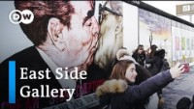
Die Berliner Mauer – Graffiti
Notes:
The Berlin Wall – Graffiti
Lehrkraft erklärt, dass Teilnehmer*innen ein Video über die East Side Gallery und Graffitis auf der Mauer sehen werden.
Video bis 0:50 vorspielen.
Teacher explains to the pupils that they will watch a video about the East Side Gallery and about the Wall.
Play the video until 0:50.

Slide 11

Richtig oder falsch ?
Die East Side Gallery in Berlin ist ein Teil der Berliner Mauer.
2. Graffitikünstler*innen aus Berlin haben die Mauer bemalt.
3. Die East Side Gallery ist ein Symbol für Freiheit.
4. Die Graffitis in der East Side Gallery sind für die Geschichte Berlins wichtig.
Notes:
Lehrkraft liest Sätze zum Video vor. Teilnehmer*innen zeigen für richtig den Daumen hoch, für falsch den Daumen runter.
Ggf. beantwortet LK Fragen der Teilnehmer*innen zum Video.
Teacher reads sentences related to the video. Pupils give a thumbs-up for correct and a thumbs-down for incorrect.
If necessary, the teacher answers pupils´questions about the video.
The East Side Gallery in Berlin is part of the Berlin Wall.
2. The Wall was painted by graffiti artists from Berlin.
3. The East Side Gallery is a symbol of freedom.
4. The graffiti on the East Side Gallery are significant for the history of Berlin.

Slide 12
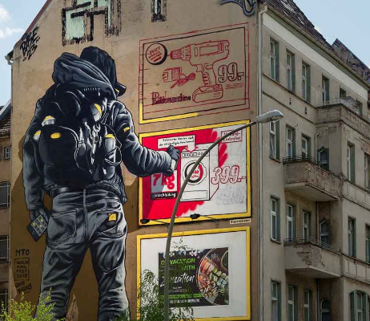
Graffitis in Berlin
In der Warschauer Straße 58 findet man dieses Graffiti.
Das Graffiti zeigt einen Graffitikünstler. Er ist schwarz gekleidet.
Auf der rechten Seite sieht man Werbung (advertising) für eine Waschmaschine. Der Künstler sprayt die Werbung auf die Hauswand.
Im Hintergrund gibt es Fenster (windows).
Quelle: https://fernwehmotive.de/street-art-map-berlin/
Notes:
Lehrkraft bittet eine*n Teilnehmer*innen die Beschreibung vorzulesen.
Teacher asks a pupils to read the description.

Slide 13
Beschreibt Graffitis
Notes:
Describe Graffiti
Lehrkraft verweist auf die Redemittel auf der Karte.
Teacher refers to the phrases on the card.

Slide 14
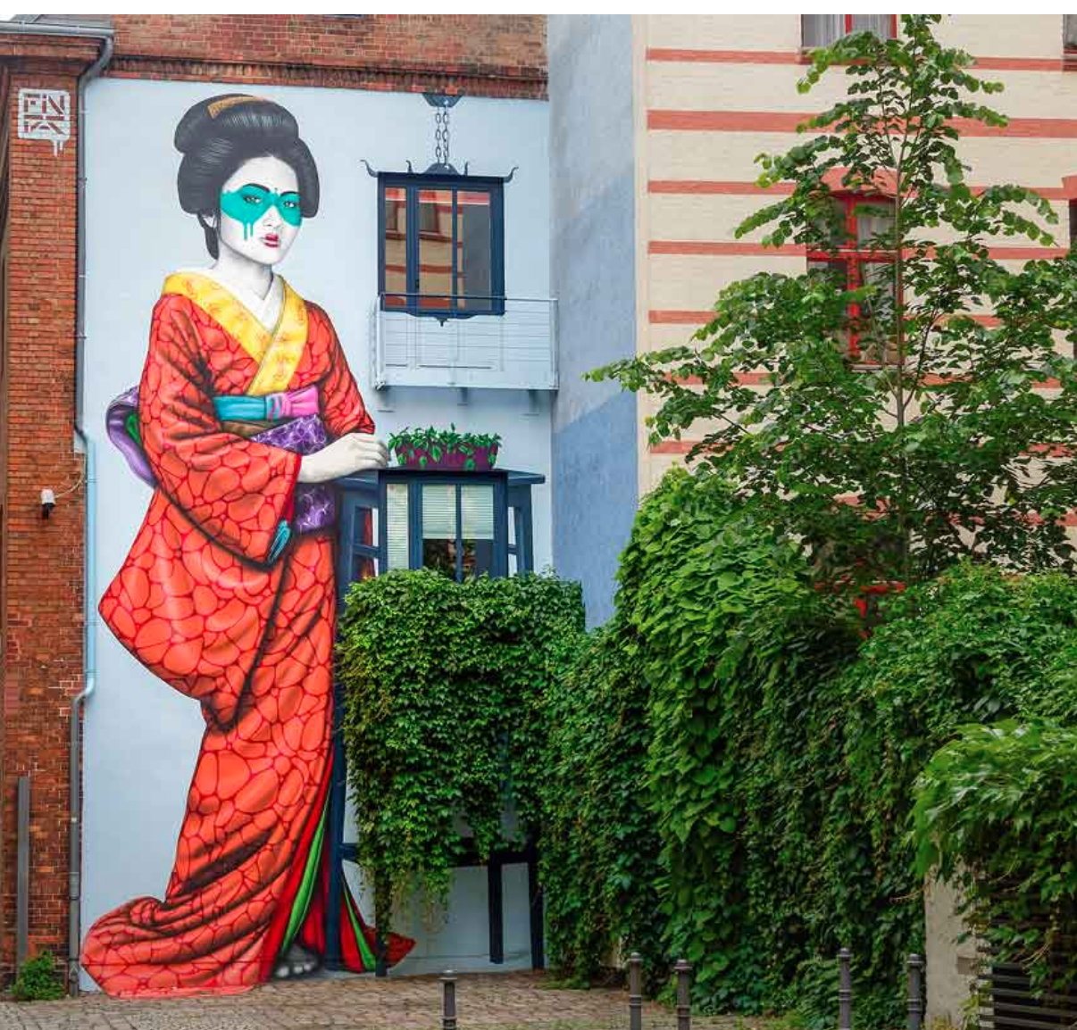
Beschreibt das Graffiti in der Gruppe
 5 min
In der Köpenicker Straße 9 findet man dieses Graffiti.
Das Graffiti zeigt ...
Auf der rechten/linken Seite sieht man ...
Im Hintergrund gibt es …
Wir finden das Graffiti …, weil …
Notes:
In Gruppenarbeit beschreiben die Teilnehmer*innen mündlich das Graffiti und begründen ihre Meinung. Eine Gruppe stellt die Beschreibung vor.
Working in groups, the pupils describe the graffiti orally and justify their opinion. One group presents the description.

Slide 15
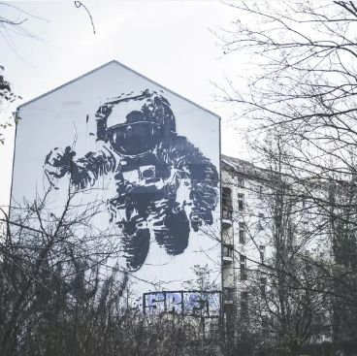
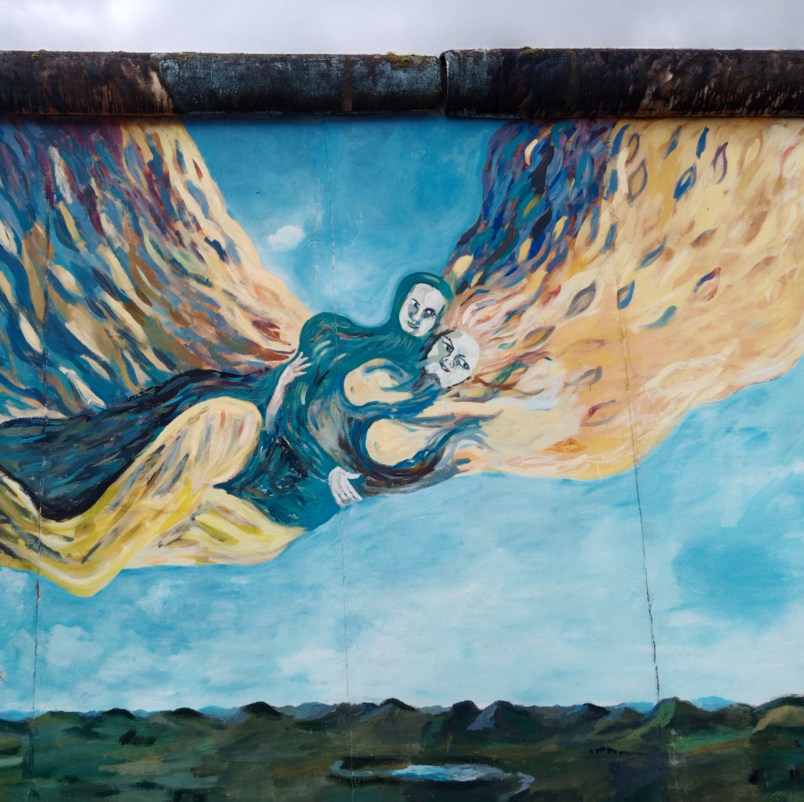
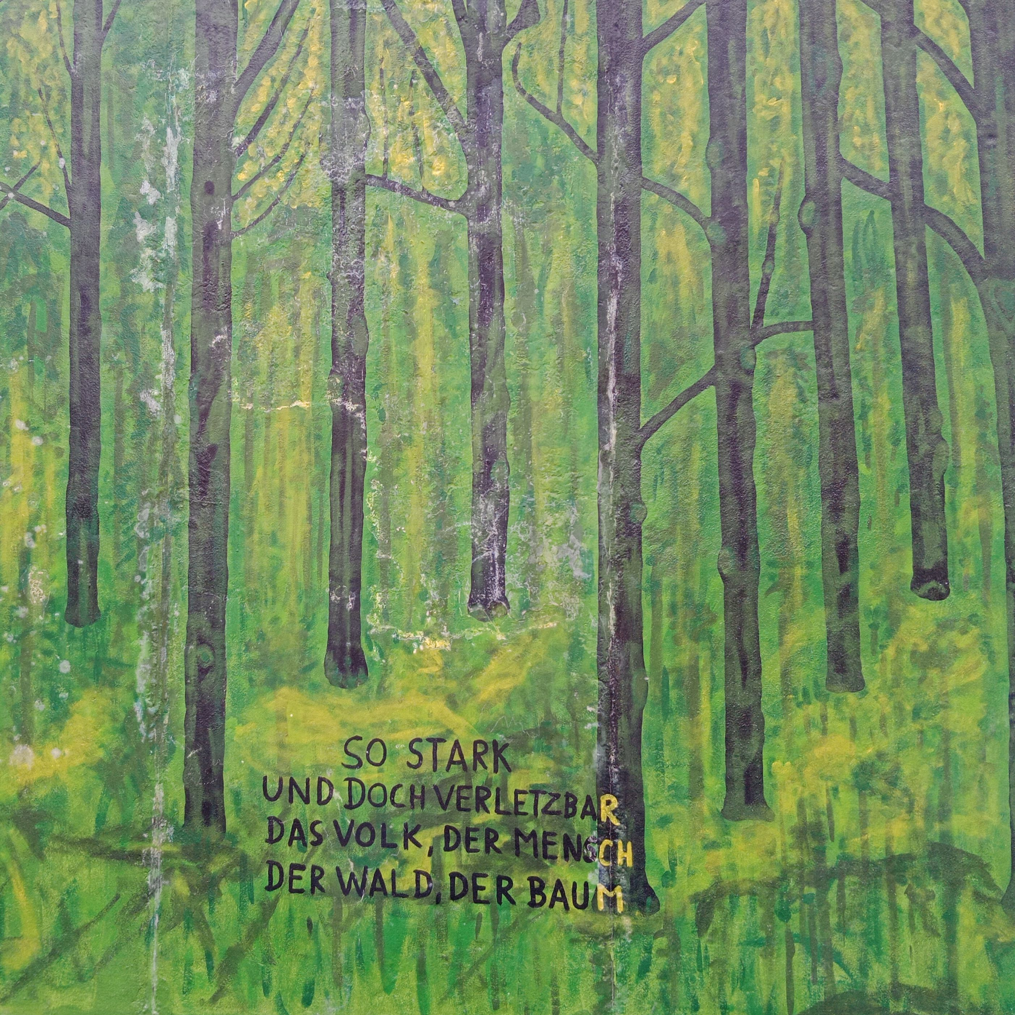
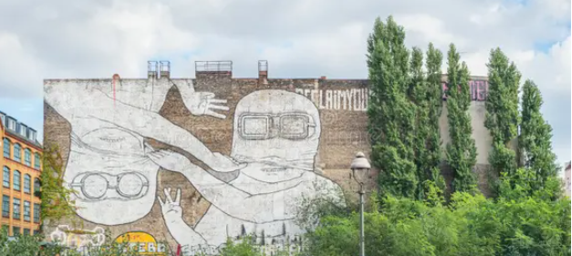
Eure Meinung
 10 min
Wie findet ihr die Graffiti?
Ich finde das Graffiti …, weil …
Notes:
Lehrkraft bittet Teilnehmer*innen ihre Meinung zum Graffiti zu äußern. Lehrkraft verteilt dafür die Graffiti-Karten aus dem Ordner (2 pro Gruppe oder mehr) oder zeigt sie an der Tafel . Die Schüler*innen diskutieren in der Gruppe und sagen, welches Graffiti ihnen am besten gefalle.
Alle Fotos sind in der Appendix im Ordner zu finden.
Teacher asks pupils to express their opinions about graffiti. Teacher distributes the graffiti cards from the folder (2 per group or more) or shows them on the board . The pupils discuss the cards in the group and say which graffiti they like best.
All the photos to be used can be found in the Appendix in the folder.
What do you think of the graffiti?
I think the graffiti is ..., because ...

Slide 16
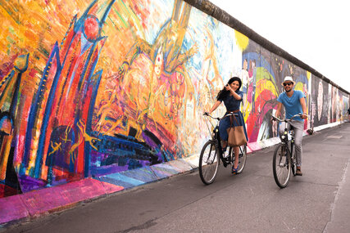

Jetzt SEID IHR entweder graffitikünstler*in
Cultural performance- Option 1
 10 min+ Hausaufgaben
Hier gibt es Platz für euer Graffiti!
Quelle: https://www.visitberlin.de/system/files/styles/visitberlin_content_image_medium_visitberlin_mobile_1x/private/image/Berlin_Touristen_L1008278_OCV_ohneo2world_c_visitBerlin_Foto_Philip_Koschel_DL_PPT_0.jpg?itok=9CkqZGpp
Notes:
Die Schülerinnen und Schüler haben nun zwei Möglichkeiten für eine Cultural Perfomance.
Zunächst können Schüler*innen selbst ein Graffiti zeichnen oder mit Collage basteln. Ca. 10 Minuten Zeit dafür einplanen.
Pupils now have two options for a cultural performance.
Firstly, pupils can draw their own graffiti or create a collage. Allow about 10 minutes for this.

Slide 17

Oder Fotograf*in
Cultural performance- Option 2
 10 min+ Hausaufgaben
Fotografiert ein Graffiti in eurer Stadt
ThePhoto von PhotoAuthor ist unter CCYYSA lizenziert.
Notes:
Als zweite Option können die Schüler*innen als Hausaufgaben einen Graffiti in ihrer Stadt photographieren und es in der Schule beschreiben.
As a second option, pupils can photograph some graffiti in their city as homework and describe it at school.

Slide 18


Reflexion
Ich kenne Vokabeln zum Thema Graffiti.
Ich kenne Graffiti aus Berlin.
Ich kann ein Graffiti beschreiben.
Ich kann meine Meinung zu einem Graffiti sagen.
Notes:
Teilnehmer*innen kreuzen auf der Karte an, welche Lernziele sie erreicht haben. Daumenabfrage im Plenum möglich.
Pupils tick on the card which learning objectives they have achieved. Thumb poll in plenary possible.

Slide 19
Slide Title
Q&A

Slide 20
JOIN OUR MAILING LIST

Slide 21

ευχαριστώ
Gracias
谢谢
Danke
Bedankt
Dziękuję
Diolch
Fa’afetai
Merci
Kiitos
Ласкаво просимо
Спасибо
Tak skal du have
Köszönjük
אדאנק
شكرًا لك
Teşekkürler
Thank you

